Slide 1
本周内容
第6章 组合体的三视图表达
6.1 组合体的组成方式
6.2 组合体的绘图方法
6.3 组合体的读图方法
本周核心目标
以三视图表达多个形体相交，能够读懂组合体，会画组合体视图

Slide 2
第6章 组合体的画图与看图
由一个或多个基本形体经叠加、切割而成的
立体，称为组合体 (复杂形体)。
叠加式
切割式

Slide 3
6.1 组合体的组成方式
一.叠加式组合体
⒈ 回转体与回转体叠加
⒉ 回转体与平面体叠加
形体之间一般有轮廓线分界

Slide 4
⒊ 平面体与平面体叠加
有实线
有实线
两体表面共面时，中间无分界线。
有虚线
无线

Slide 5
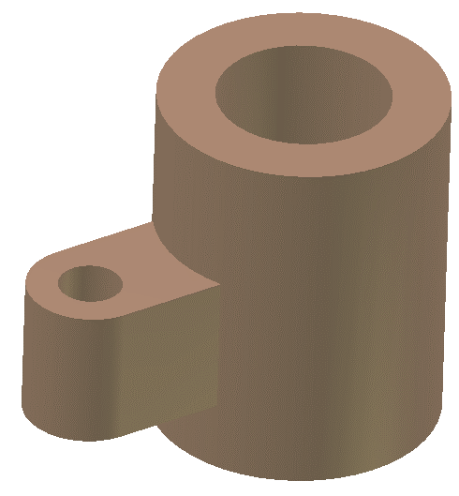
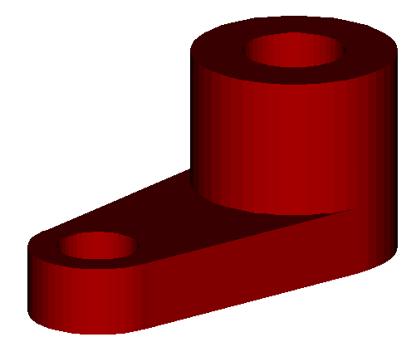
4.表面光滑过渡——相切
5. 相交
无线
有交线!
无线
●
注意：相切处无线！
相交

Slide 6
二.切割式组合体
P

Slide 7
6.2 组合体的绘图方法
一. 叠加式组合体
1.方法——形体分析法
把复杂形体分成若干基本形体
弄清其相互位置关系及叠加方式
2.步骤
分形体
布置视图
画底稿(细实线，先画特征视图)
检查,描粗结果线

Slide 8
例1：画轴承座的三视图
套筒
肋板1
肋板2
⒈ 分解形体
底板
⒉ 分析各部分间的相对位置及表面过渡关系
⒊ 选择主视图
原则：较多地表达出物体的形状特征及各部分
间的相对位置关系。

Slide 9
⒋ 画底稿
⑴ 布置视图：
画对称中心线、轴线及定位基准线
⑵ 逐个画各形体的三视图：
从反映形体特征的视图开始画，三个视图对照画。
●
●
●
先整体，后局部。先定位置，后定形状。
① 画底板
●
●
检查
何处有交线
是否漏画虚线
是否多画实线
●
●
② 画套筒
③ 画肋板1
④ 画肋板2
⒌ 检查、加深

Slide 10
⒋ 画底稿
⑴ 布置视图：
画对称中心线、轴线及定位基准线
⑵ 逐个画各形体的三视图：
从反映形体特征的视图开始画，三个视图对照画。
先整体，后局部。先定位置，后定形状。
① 画底板
② 画套筒
③ 画肋板1
④ 画肋板2
⒌ 检查、加深

Slide 11
二. 切割式组合体
例2：求作导向块的三视图
1.方法
首先用形体分析法进行分析：假想将形体还原成初始的基本体，分析切割过程；然后按切割过程依次作图。
⒈ 形体分析
2.步骤
分析出切割前的基本体及切割方式
布置视图
画底稿(细实线，先画特征视图)
检查,描粗结果线
P
作图时注意分析P面的投影

Slide 12
⒉ 画底稿
逐块切割。
从反映形体特征的视图开始画，三个视图对照画。
P
⒊ 检查、加深

Slide 13
⒉ 画底稿
逐块切割。
从反映形体特征的视图开始画，三个视图对照画。
⒊ 检查、加深

Slide 14
6.3 组合体的读图方法
一.看图时需要注意的几个问题
⒈ 弄清视图中图线的意义
圆柱面轮廓线
① 面的积聚性投影
② 面与面的交线
③ 回转面轮廓线的投影
交线
平面

Slide 15
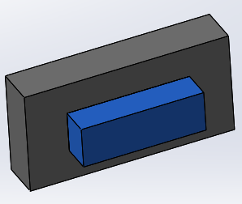
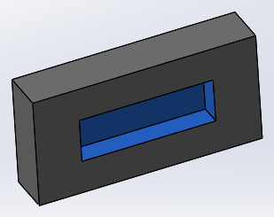
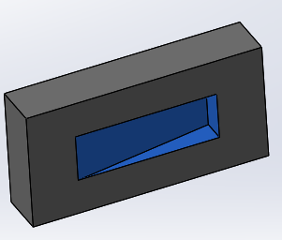
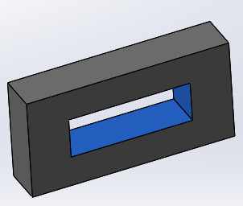
⒉ 利用线框，分析体表面的相对位置关系
视图中一个封闭线框一般情况下表示一个面的投影。
线框套线框，通常是两个面凹凸不平或者是具有打通的孔。

Slide 16
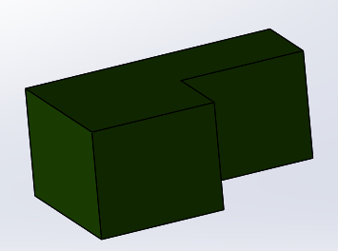
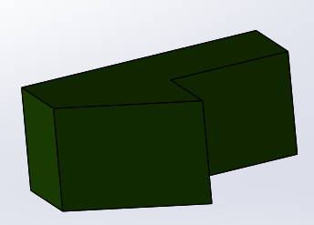
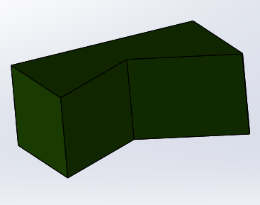
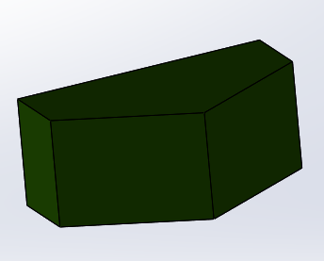
两个线框相邻，表示两个面高低不平或相交。

Slide 17
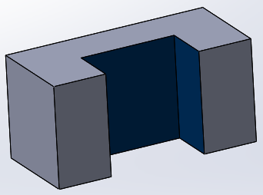
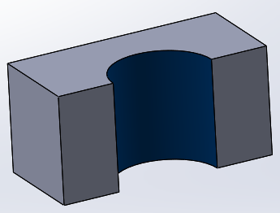
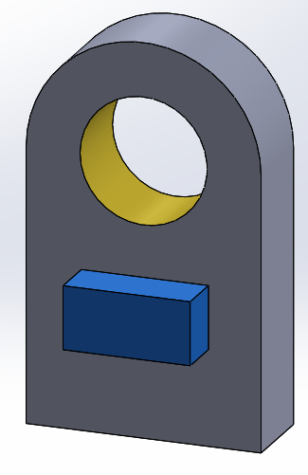
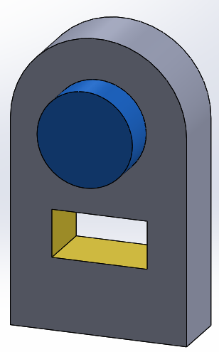
3.几个视图对照分析以确定物体的形状，抓住特征视图
形状特征视图
位置特征视图
—最能反映物体形状特征的视图
—最能反映物体位置特征的视图

Slide 18
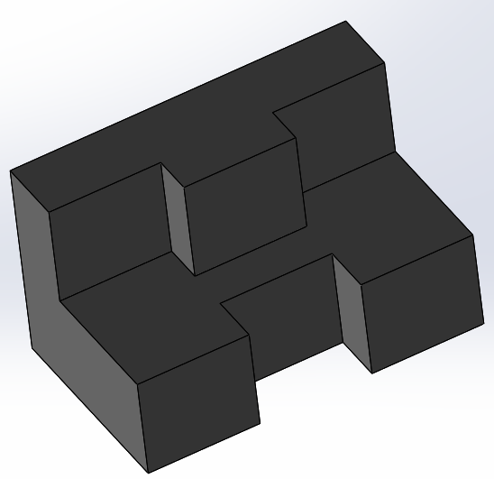
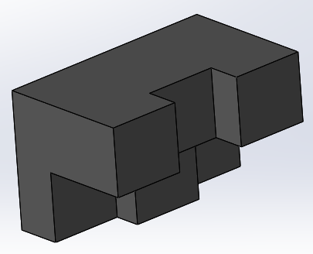
4. 注意反映形体之间连接关系的图线

Slide 19
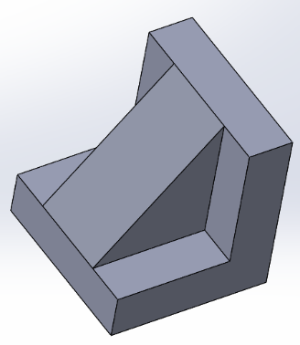
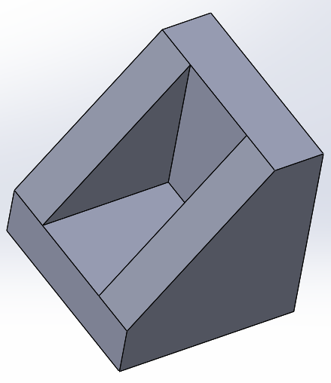
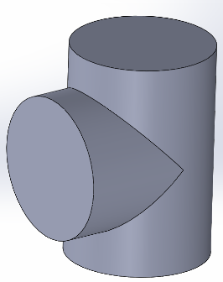
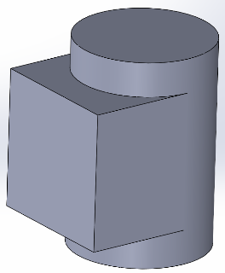

Slide 20
二、读图的方法和步骤
形体分析法
1.读图的基本方法
面形分析法
☆ 形体分析法
用“分线框、对投影”的方法分析出组合体由几部分组成，从特征视图入手，想象出各部分的形状、相对位置关系及组合方式，最后综合想象出整体形状。
☆ 面形分析法
利用“视图上的一个封闭线框一般情况下代表一个面的投影”的投影特性，对体的主要表面的投影进行分析、检查，从而想象出物体的整体形状。
形体分析为主，面形分析为辅。

Slide 21
2.形体分析法
体2
体3
01
抓特征，分解形体
从特征投影入手
将形体分解成几部分
体1
02
对投影，确定形体
用“三等”关系对投影
确定各部分的形状

Slide 22
2.形体分析法
03
综合起来，想象整体
分析各块间相对位置及表面连接关系，综合起来想象物体的整体形状

Slide 23
根据投影规律及“三等”关系，画出第三视图：
注意：要逐个形体画

Slide 24
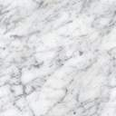
3.面形分析法
例:构想形体
分析依据：
1)取线框
一般而言，视图中的一个封闭线框表示一个面（平面、光滑曲面）的投影
2)对投影, 分表面
“三等”关系
“三等”关系
一个面的投影，要么积聚为一条线，要么与面的其他投影具有类似性
3）确定表面形状及相对位置关系
4）综合想象物体形状
分析方法：
通过划分线框、对照投影的方法，分析形体表面的形状和位置，从而构想出整个形体的形状。

Slide 25
例:根据已知的两个视图想象形体的形状，并画出第三视图。
910
9"
10"
781112
7"
8"
11"
12"
34
4”
3"
6"
5"
2"
1"
1256
6
7
5
8
9
4
3
11
10
2
1
12

Slide 26

小 结
01
叠加式
—形体分析法为主
把复杂形体分成若干基本形体
弄清其相互位置关系及叠加方式
逐块绘制
02
切割式
—形体分析法为主，面形分析法为辅
找出形状最靠近的基本体或简单形体
逐块绘制，利用面形分析法解决难点

Slide 27

03
检查
易错
面形：类似性或积聚性
轮廓线和棱线：画到轮廓线和棱线上的特殊点
多线： 1.共面处
2.相切处
3.相贯产生相贯线，可能使部分轮廓线消失
漏线：虚线（尤其是孔的轮廓线）

Slide 28
作业：
P39. 6-7，6-8
P40. 6-9
P41. 6-10
P42. 6-13
P43. 6-15
P44. 6-17
P45. 6-18
P46. 6-20

